Slide 1
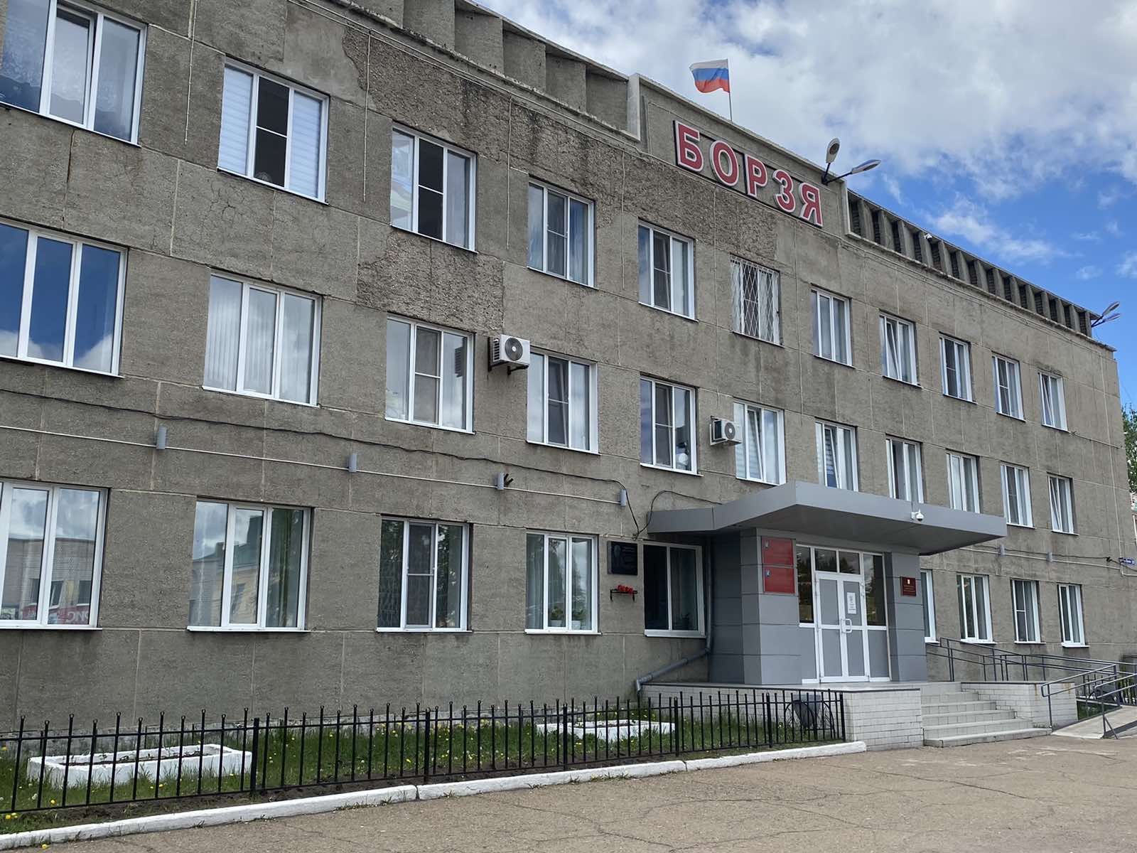
Инвестиционный паспорт муниципального района «Борзинский район»
г. Борзя, 2023

Slide 2
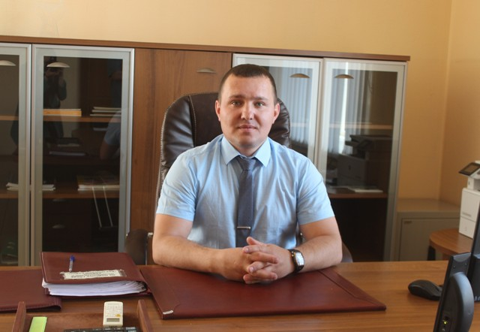
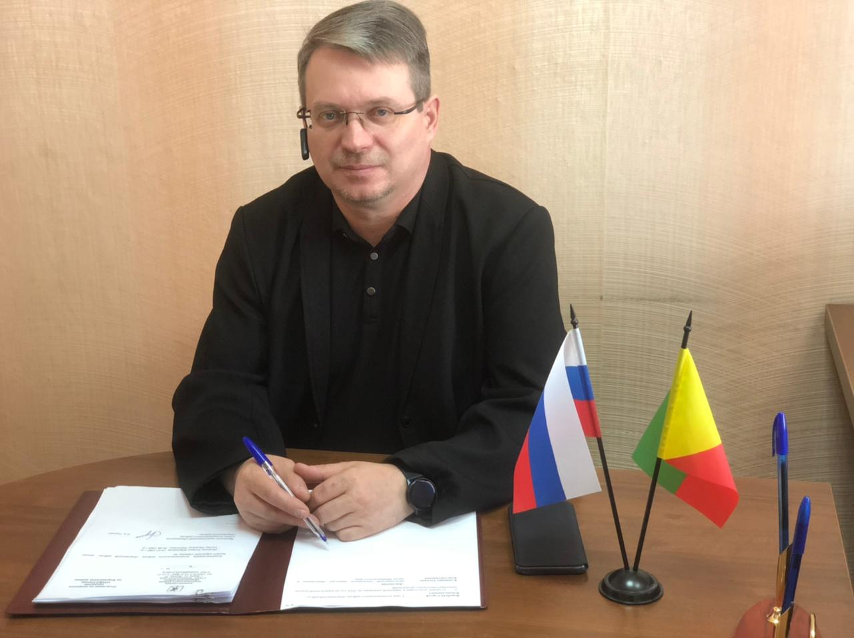
Уважаемые дамы и господа!
Приветствую вас от имени
администрации муниципального района «Борзинский район» и представляю вашему вниманию инвестиционный паспорт муниципального района.
Борзинский район расположен в юго-восточной части Забайкальского края и занимает территорию 8,8 тыс.кв.км. Административный центр-город Борзя.
Экономика района представлена предприятиями добывающей и обрабатывающей промышленности, малого и среднего бизнеса.
Мы приглашаем вас к сотрудничеству
в развитии экономической и социальной сфер нашего района
и гарантируем всемерную поддержку
и защиту ваших инвестиций.
Глава муниципального района «Борзинский район»
Гридин Роман Анатольевич
Мы всегда готовы к развитию
взаимовыгодных отношений!

Slide 3
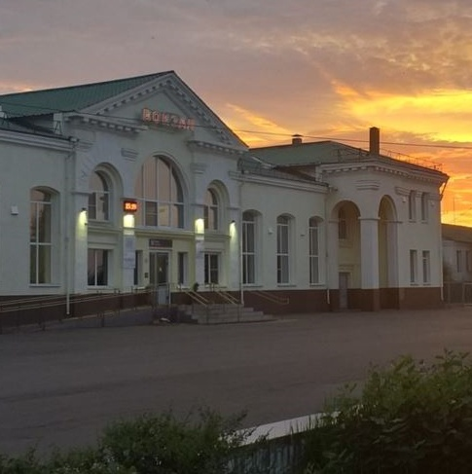
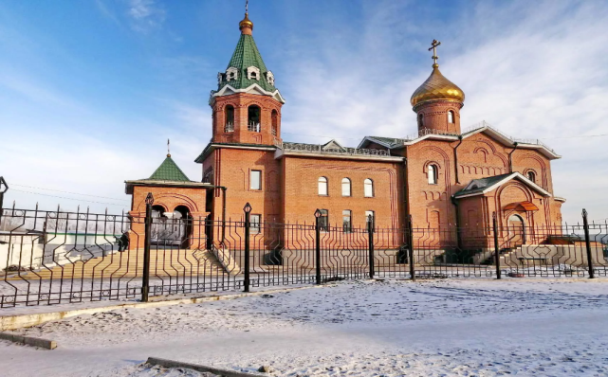
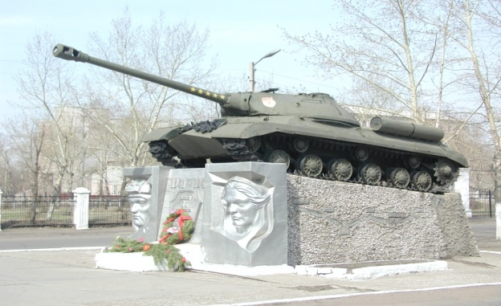
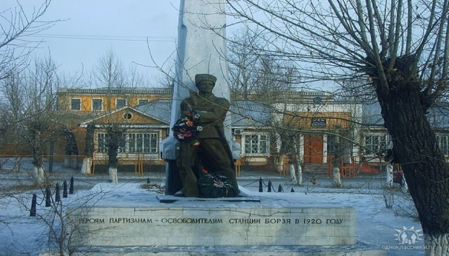
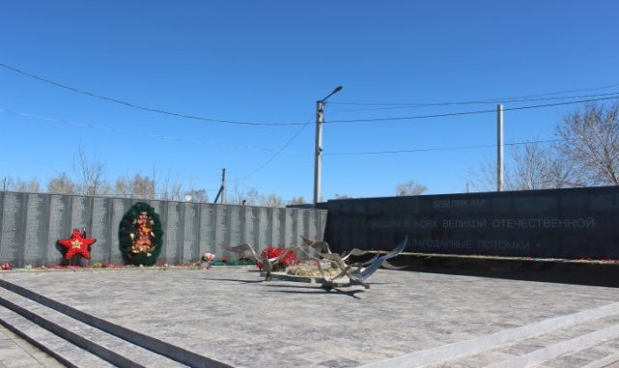
История муниципального района «Борзинский район»
Освоение Борзинской земли
началось в середине XVII века.
Официально Борзинский район
был образован
Постановлением ВЦИК СССР
4 января 1926 года.

Slide 4
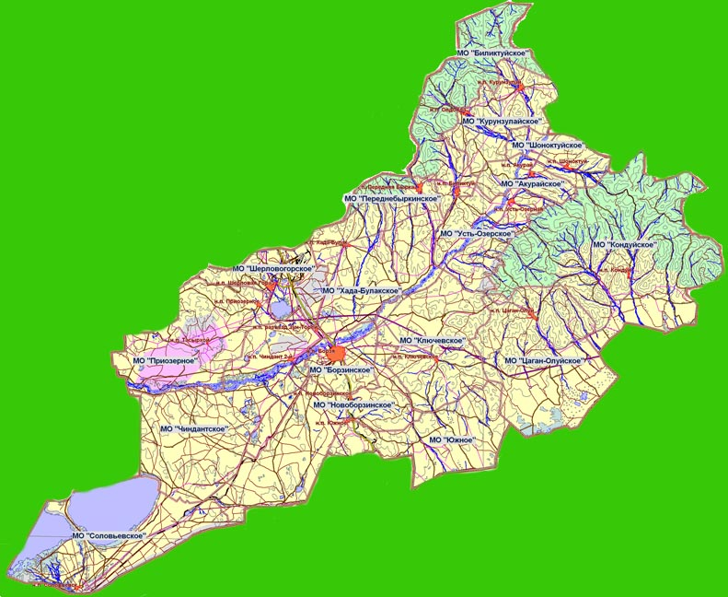
Административно-территориальное деление муниципального района «Борзинский район»
Муниципальный район «Борзинский район» состоит из 2 городских
и 15 сельских поселений, объединяющих 26 населенных пунктов:
1. ГП «Борзинское»
2. ГП «Шерловогорское»
3. СП «Акурайское»
4. СП «Биликтуйское»
5. СП «Ключевское»
6. СП «Кондуйское»
7. СП «Курунзулайское»
8. СП «Новоборзинское»
9. СП «Переднебыркинское»
10. СП «Приозерное»
11. СП «Усть-Озерское»
12. СП «Соловьевское»
13. СП «Хада-Булакское»
14. СП «Цаган-Олуйское»
15. СП «Чиндантское»
16. СП «Шоноктуйское»
17. СП «Южное»

Slide 5
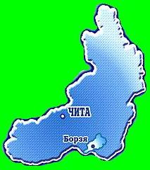
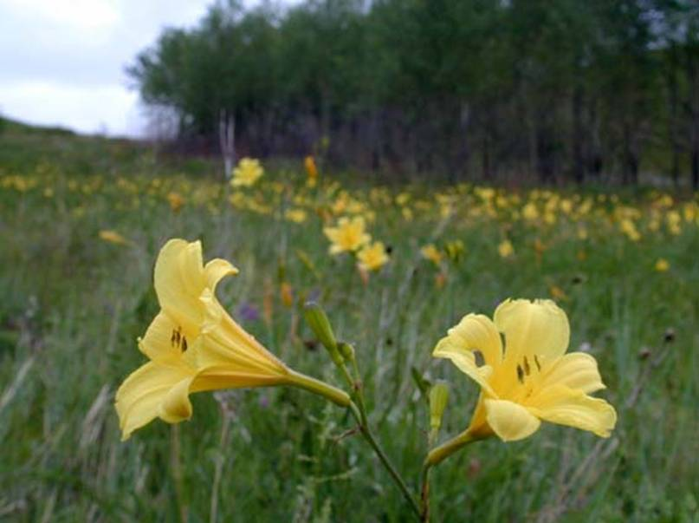
Общие сведения
Географическое положение
Борзинский район расположен на юго-восточной части Забайкальского края.
На севере граничит с Балейским районом,
на северо-востоке – с Александрово-Заводским районом,
на западе – с Ононским и Оловяннинским районами,
на юге – с Забайкальским районом и Монголией.
Климатические условия
Климат резко континентальный. В среднем температуры в январе составляют -22...-29 градусов Цельсия. В июле +18...+20 градусов Цельсия, в полдень воздух способен накаляться до +35 градусов. Всего за год на территории района выпадает до 350-400 мм осадков.

Slide 6
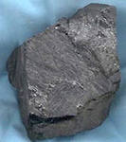
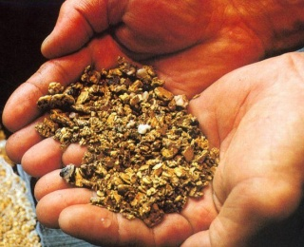
Ресурсный потенциал
Полезные ископаемые
Наименование месторождения | Тип полезного ископаемого | Степень освоения
Площадь Курунзулайская | золото, молибден, медь | Нераспределенный фонд
Участок Шерловогорский | берилл | Опоискованные
Участки Поднебесный, Миллионный, Гелиодоровый Шерловогорского массива | камнесамоцветное сырье | Подготовленные для промышленного освоения
Участок Кондуйский | золото | Опоискованные
Месторождения Замелихинская и Заводская | олово | Государственный резерв
Месторождение Лукавая | олово | Подготовленные для промышленного освоения
Участок Турпаний (участок Хада-Булакский) | золото | Опоискованные
Площадь Хада-Булакская | золото | Опоискованные
Месторождение Шерловогорское (отвалы) | олово, серебро, цинк, свинец | Опоискованные
Участок Ары-Булак | олово | Опоискованные
Месторождение Чиндантское | уголь бурый | Нераспределенный фонд
Харанорская угленосная площадь | уголь бурый | Нераспределенный фонд
Участок Ачиканский | тантал, ниобий, литий | Нераспределенный фонд

Slide 7
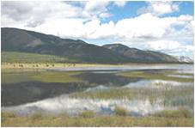
Ресурсный потенциал
Земельные ресурсы
Категория земли | Официально (кв.км.) | Доля (%) | Фактически (кв.км.) | Доля (%)
Всего земель, в том числе: | 8871,69 | 100 | 8871,69 | 100
Земли сельскохозяйственного назначения | 6829,85 | 77 | 6829,75 | 77
Земли лесного фонда | 1335,26 | 15 | 1335,26 | 15
Земли поселений | 253,55 | 3 | 253,55 | 3
Земли транспорта | 27,46 | 0,3 | 27,46 | 0,3
Земли водного фонда | 15,11 | 0,2 | 15,11 | 0,2
Земли промышленности | 28,95 | 0,3 | 28,95 | 0,3
Земли энергетики | 0,61 | 0,01 | 0,61 | 0,01
Земли запаса | 127,41 | 1,44 | 127,41 | 1,44
Земли связи, радиовещания, телевидения, информатики | 0,03 | 0,00 | 0,03 | 0,00
Земли обороны и безопасности | 102,70 | 1,15 | 102,70 | 1,15
Земли особо охраняемых территорий и объектов | 150,74 | 1,60 | 150,74 | 1,60
Земли фонда перераспределения – 162013,69 га. Земли, не вовлеченные в градостроительную или иную деятельность – 10411,07 га

Slide 8
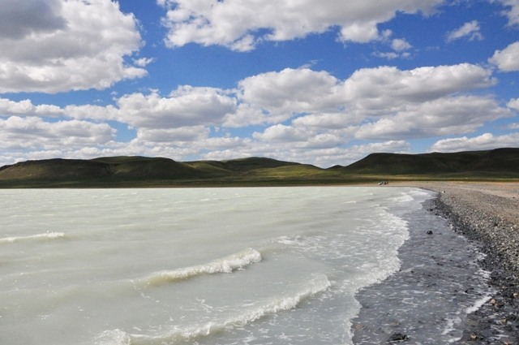
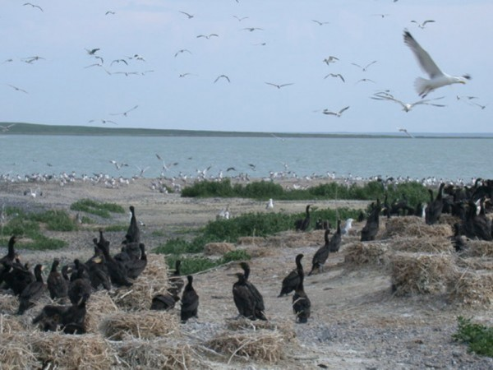
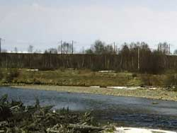
Ресурсный потенциал
Водные ресурсы
На территории Борзинского района 2 крупных озера и 4 реки,
подземные воды, карьеры
Наименование водоема | Куда впадает | Расстояние от устья, км | Общая протяженность в районе, км | Площадь бассейна, км²
р. Борзя | р. Онон | 279 | 304 | 7080
р. Ульдза | оз. Зун-Торей | 16 | 19 | 26900
р. Урулюнгуй | р. Аргунь | 134 | 55 | 8360
р. Газимур | р. Аргунь | 588 | 4 | 12100
оз. Зун-Торей | - | - | - | 300
оз. Барун-Торей | - | - | - | 580

Slide 9
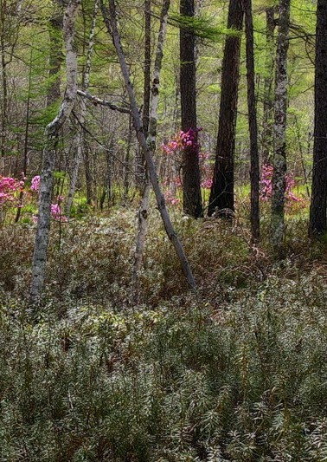
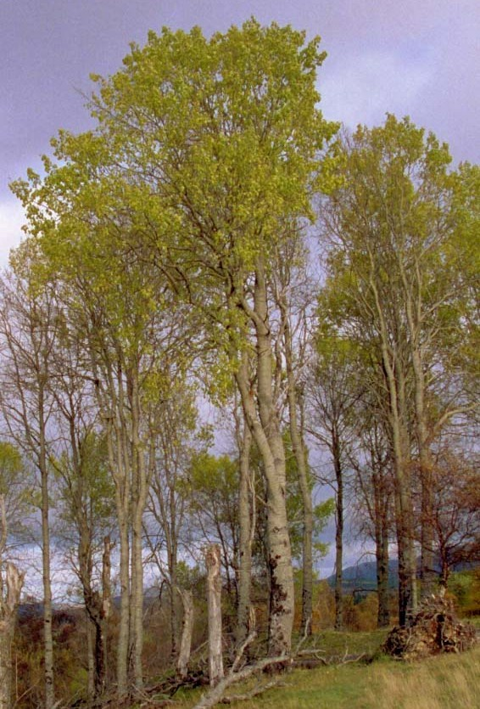
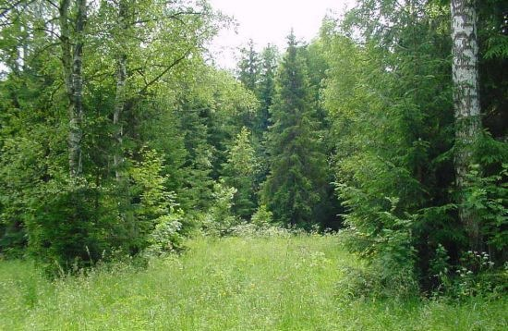
Лесной фонд
Ресурсный потенциал
Леса занимают площадь 133526,2 га (15% территории района).
Территория лесов покрыта:
лиственничник - 28%;
лиственными породами (преимущественно березой, осиной) - 46%;
сосной - 16%;
кустарниками - 10%.

Slide 10
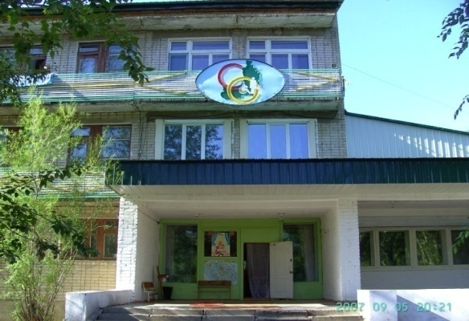
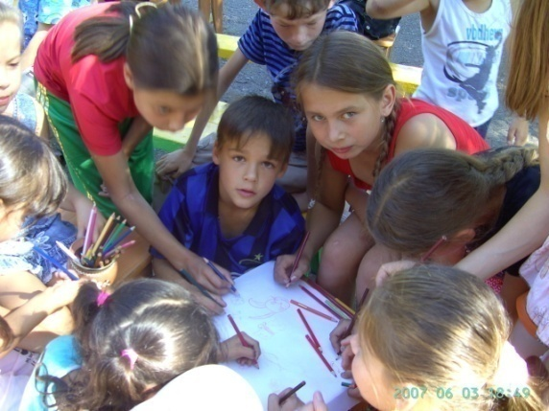
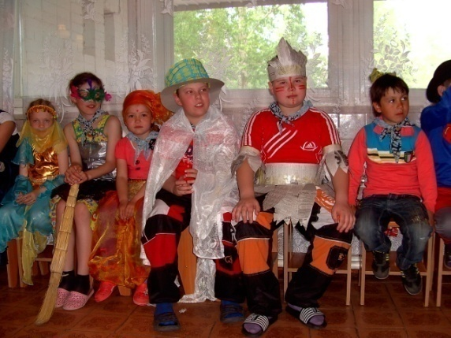
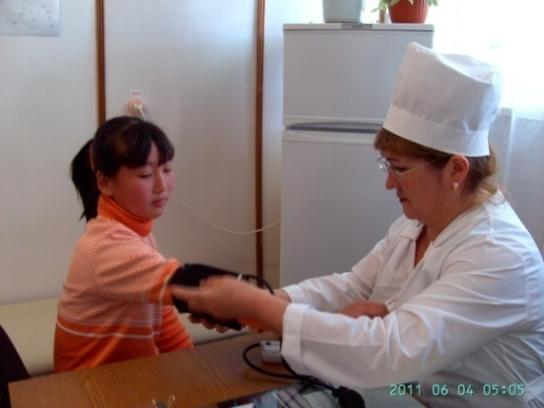
Ресурсный потенциал
Рекреация:
Шерловогорский центр «Топаз»
Шерловогорский центр «Топаз» вошел в число учреждений сферы социальной защиты населения Забайкальского края 01.01.2006 года. За эти годы центр неоднократно претерпевал изменения, когда менялись формы обслуживания, категории обслуживаемых граждан, открывались филиалы в районах края, но всегда неизменным оставалось одно – центр приносит пользу людям.
Расположен Шерловогорский реабилитационный центр «Топаз» в п.г.т. Шерловая Гора Борзинского района. Это уютное, трехэтажное здание, где есть все необходимое для проведения реабилитационных мероприятий: медицинские кабинеты, квалифицированные врачи и медицинские сестры; специалисты отделения социальной реабилитации: воспитатели, психолог, социальный педагог, инструктор по труду, - готовы принять детей из разных уголков Забайкалья и разместить их в благоустроенных жилых комнатах. На 21 календарный день (продолжительность курса реабилитации) центр «Топаз» превращается в Страну детства, где можно отдохнуть, научиться делать забавные поделки из подручного материала, обрести новых друзей, поправить здоровье. В центре можно провести лечение:
- заболеваний опорно-двигательной системы;
- заболеваний органов дыхания вне обострения;
- заболеваний органов пищеварения вне обострения;
- заболеваний сердечно–сосудистой системы;
- заболеваний мочеполовой системы вне обострения;
- всех видов невралгий, радикулитов.

Slide 11
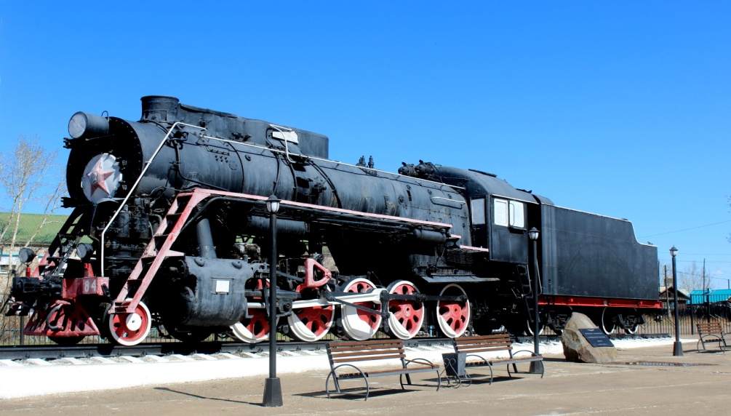
Инфраструктура района
Железнодорожный транспорт
Город Борзя - важный транспортный узел, где пересекаются железнодорожные ветки и автомобильные дороги, связывающие город со многими районами региона, а также транспортные магистрали, которые соединяют муниципальный район «Борзинский район» с Китаем и Монголией. В 2009 - 2010 годах была проведена железнодорожная ветвь Нарын - Лукоган. С 2011 года железная дорога доходит до населённого пункта Газимурский завод. В декабре 2012 года завершена электрификация участка Оловянная - Борзя Забайкальской железной дороги.

Slide 12
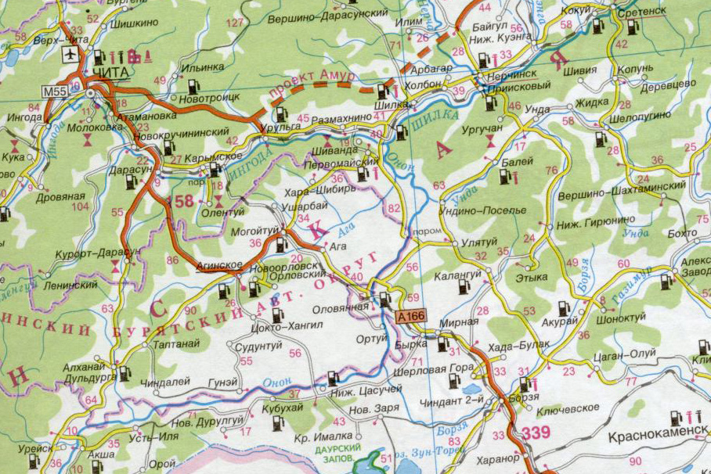
Инфраструктура района
Автомобильные дороги
По территории Борзинского района проходят автомобильные дороги:
Федерального значения – А-350 Чита-Забайкальск – до границы с Китайской народной республикой, протяженностью 53 км;
Регионального значения, общей протяженностью 352,2 км, из них: до границы с Монголией, протяженностью 79 км.
Сравнительная плотность сети автодорог
(в км на 1000 кв. км территории)
по Борзинскому району | по Забайкальскому краю
45,7 | 18,2

Slide 13
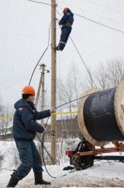
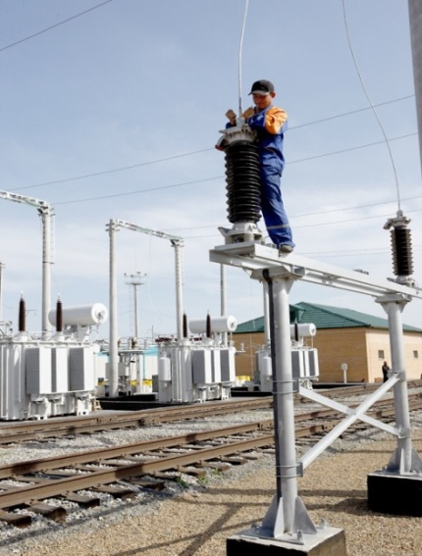
Инфраструктура района
Телекоммуникации
Услуги электросвязи на территории района оказывает
Забайкальский филиал ПАО «Ростелеком».
Обеспеченность стационарными телефонными аппаратами сети общего пользования на 1000 человек:
городского населения - 40 шт.;
сельского - 10 шт.
Сотовая связь - в 23 населенных пунктах, включая районный центр.
Услуги почтовой связи оказывают 15 стационарных отделений связи, в населенных пунктах с численностью населения менее 500 человек введено передвижное обслуживание УФПС Забайкальского края - филиала АО «Почта России».
Доступ в сеть «Интернет» - в 25 населенных пунктах Борзинского района.

Slide 14
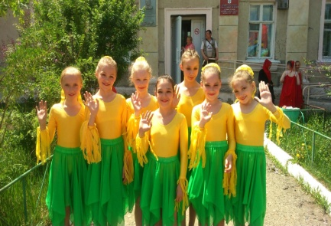
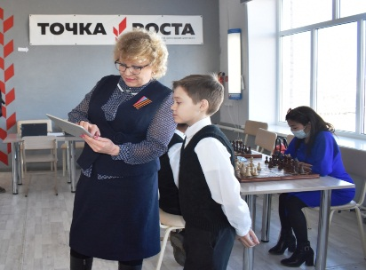
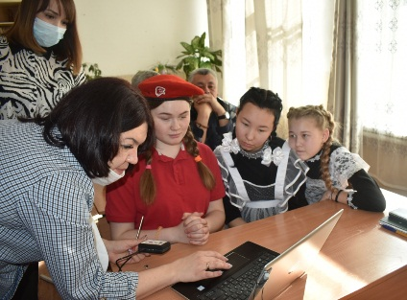
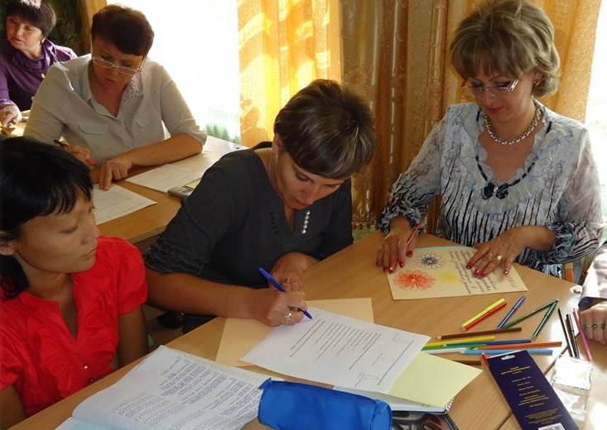
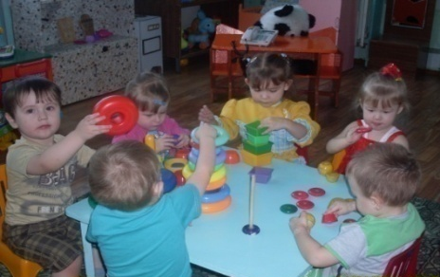
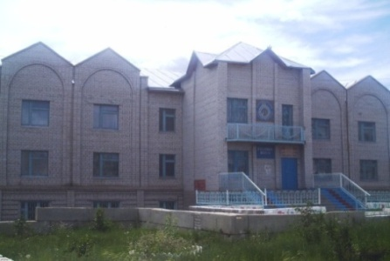
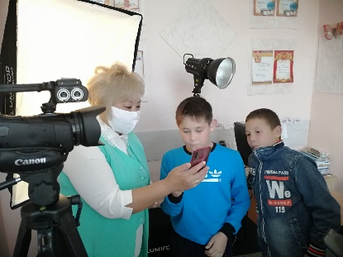
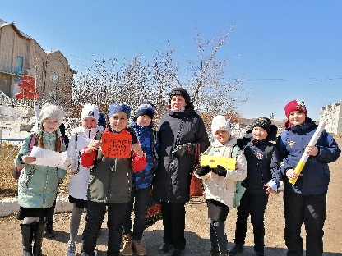
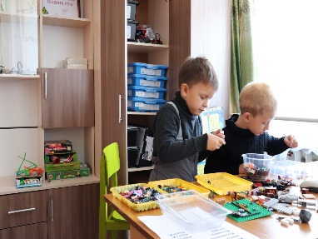
Социальная инфраструктура
Образование
На территории района находятся 20 школ, 12 детских садов и 3 учреждения дополнительного образования
Опорные площадки:
МОУ СОШ №40 – «Информационно-библиотечный центр»;
МОУ СОШ №43 – «Информационно-библиотечный центр»;
МОУ СОШ №240 – «Информационно-библиотечный центр»;
МОУ СОШ №41 – «Апробация Программы воспитания».
Региональные инновационные площадки:
МДОУ ЦРР детский сад «Полянка» - «Развитие финансовой грамотности у детей дошкольного возраста»;
МДОУ детский сад «Солнышко» - «Развитие финансовой грамотности у детей дошкольного возраста»;
МДОУ детский сад «Звездочка» – «Развитие финансовой грамотности у детей дошкольного возраста»;
МДОУ детский сад №126 – «Развитие финансовой грамотности у детей дошкольного возраста»,
так же функционируют пилотные площадки по повышению финансовой грамотности, созданные на базе МОУ СОШ №41, МОУ СОШ №42, МОУ СОШ №43.

Slide 15
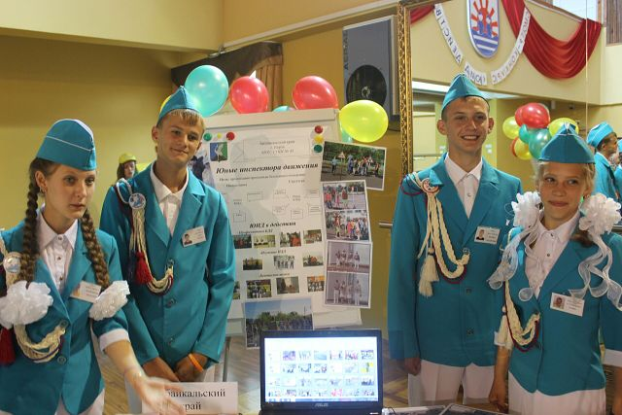
Социальная инфраструктура
Образование
На территории района действуют 3 центра образования цифрового и гуманитарного профилей на базе МОУ СОШ №41, МОУ ООШ с. Чиндант-2, МОУ Хадабулакская СОШ и 6 центров образования естественно-научной и технологической направленностей на базе МОУ СОШ №43, МОУ СОШ №240, МОУ СОШ №28, МОУ: Шерловогорская СОШ №47, МОУ: Харанорская СОШ №40, МОУ «СОШ №42 пгт.Шерловая Гора» федерального проекта «Современная школа» национального проекта «Образование».
Реализуется внедрение целевой модели цифровой образовательной среды на базе МОУ СОШ №42, МОУ Харанорская СОШ №40, МОУ СОШ №43, МОУ СОШ №240, МОУ СОШ №28, МОУ Соловьевская СОШ, ООШ с.Южное, ООШ с.Усть-Озерное.
Организована работа ресурсного центра «Билет в будущее» на базе МОУ СОШ №41 долгосрочного проекта «Организация и работа предпрофильного отряда «Мы будущие педагоги».
Число мест в дошкольных учреждениях | мест | 2124
Охват всеми формами дошкольного образования детей от 3 до 7 лет | % | 58,0
Численность педагогических работников дошкольных учреждений | человек | 156
Число учащихся в общеобразовательных школах | человек | 6481
Доля выпускников, сдавших ЕГЭ, от общего числа сдавших экзамен | % | 94,0
Затраты по отрасли «Образование», всего: | млн.руб. | 1268,3
из них расходы из местного бюджета | млн.руб. | 638,40

Slide 16
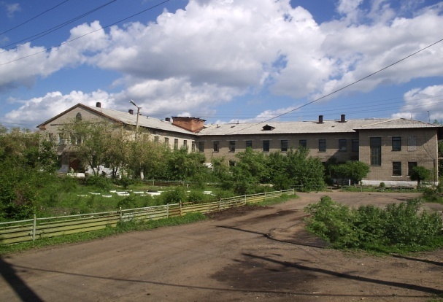
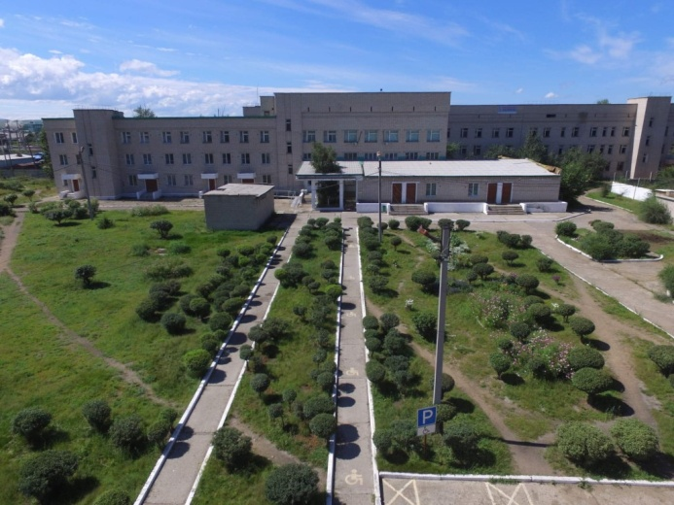
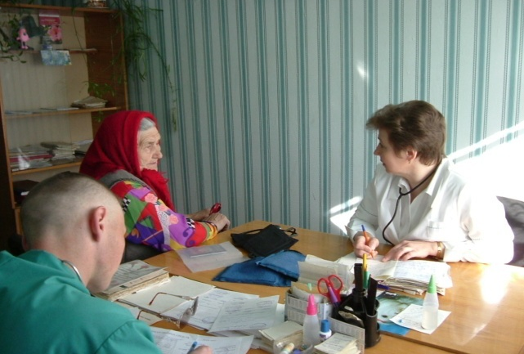
Социальная инфраструктура
Здравоохранение
Основные учреждения здравоохранения
на территории муниципального района:
ГУЗ «Борзинская ЦРБ»
ЧУЗ «Поликлиника «РЖД - Медицина» города Борзя»
Госпиталь (в/ч 67705)
В поселениях района находится 19 ФАПов
Число коек в больницах всех ведомств | коек | 352
Число посещений в амбулаторно-поликлинических учреждениях всех ведомств | посещений в смену | 533
Численность врачей всех специальностей | человек | 105
Численность среднего медицинского персонала | человек | 511

Slide 17
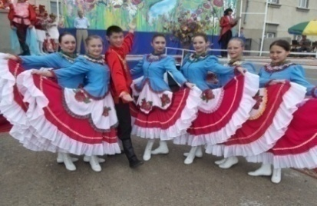
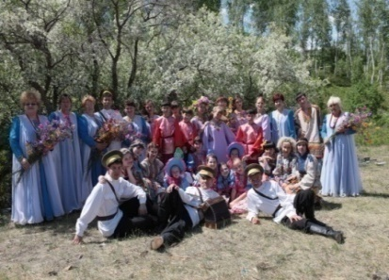
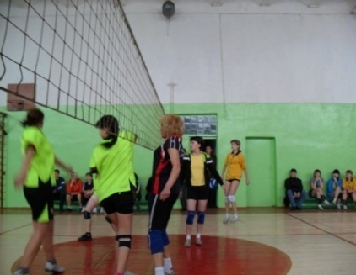
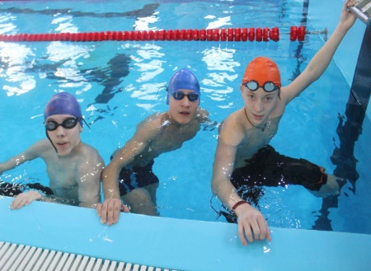
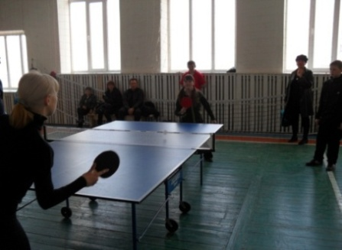
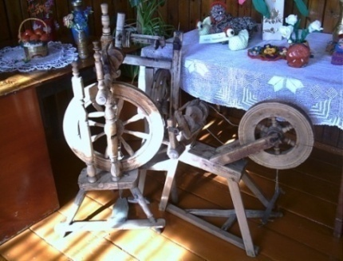
Социальная инфраструктура
Культура и спорт
Количество библиотек | единиц | 22
Количество домов культуры, клубов | единиц | 17
Число мест в домах культуры, клубах | мест | 2450
Количество кинотеатров / киноустановок | единиц | 3/ 3
Число мест в кинотеатрах | мест | 320
Количество музеев | единиц | 1
Количество памятников истории и культуры | единиц | 134
Количество спортивных залов | единиц | 29
Количество площадок, оборудованных спортивным инвентарем | единиц | 82
Количество бассейнов | единиц | 1
Количество детско-юношеских спортивных школ | единиц | 2
Количество занимающихся в ДЮСШ | человек | 461
Число физкультурно-спортивных предприятий | единиц | 1

Slide 18
Трудовые ресурсы
Трудовые ресурсы
Численность постоянного населения района (на 01.01.2023 года) – 44344 чел.
Число родившихся (на начало 2023 года)- 493 чел.
Среднесписочная численность работников организации (всего) 9713 чел.

Slide 19
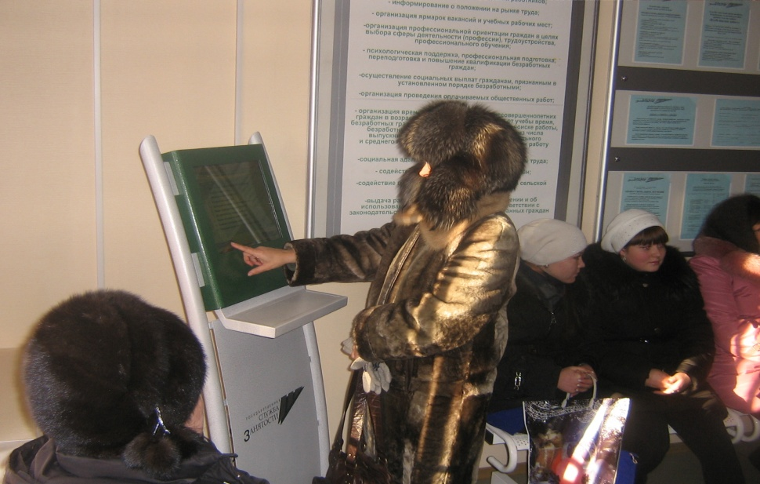
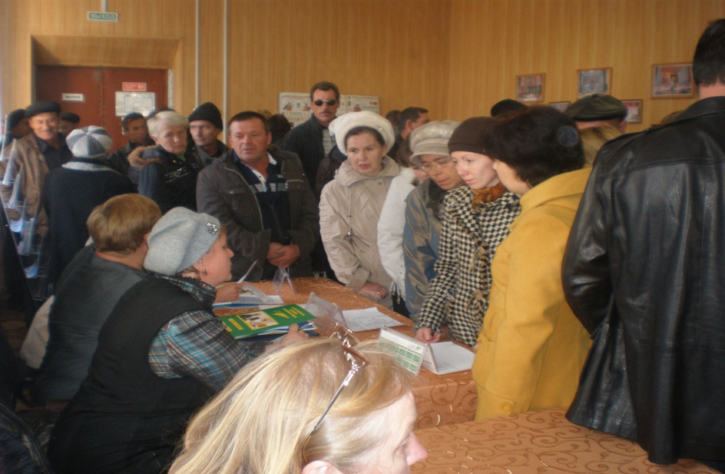
Трудовые ресурсы
Рынок труда
Показатели | На 01.01.2023 г.
Численность зарегистрированных безработных, человек | 158
Уровень зарегистрированной безработицы, % | 0,9
Число заявленных вакансий, единиц | 397
Коэффициент напряженности на рынке труда | 0,5

Slide 20
Финансовые ресурсы
Финансово-кредитные учреждения
На территории Борзинского района осуществляют свою деятельность филиалы 8 кредитных учреждений:
ПАО «Сбербанк России» (г. Борзя);
ПАО «АТБ» (г. Борзя);
- ПАО «ВТБ 24» (г. Борзя);
- АО «Россельхозбанк» (г. Борзя)
офис ОАО КБ «Пойдем!» (г. Борзя)
ПАО «Совкомбанк» (г. Борзя)
ПАО «Почта Банк» (г. Борзя)
ПАО «ПСБ» (г. Борзя)
Налоговый потенциал

Slide 21
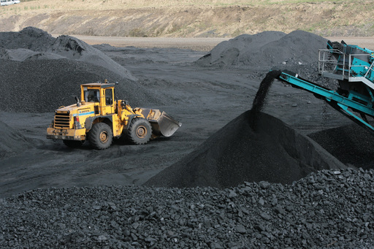
Экономическое развитие
Промышленное производство
Структура промышленного производства

Slide 22
Экономическое развитие
Добыча полезных ископаемых
Индикаторы | 2017г. | 2018г. | 2019г. | 2020 г. | 2021 г. | 2022 г. | 2023 г. (оценка)
Объем отгрузки (уголь бурый), млн.рублей | 3701,9 | 4130,4 | 4329,8 | 4464,2 | 5089,9 | 7148,5 | 8192,7
Объем добычи полезных ископаемых (уголь бурый), тыс.тонн | 3233,0 | 4037,3 | 4085,0 | 4170,0 | 4476,0 | 5039,0 | 5500,0
Численность занятых, человек | 933 | 951 | 1031 | 712 | 696 | 714 | 840
Средняя заработная плата, рублей | 64782 | 76314 | 80733 | 70927 | 70115 | 83602 | 89454

Slide 23
Экономическое развитие
Обрабатывающие производства
Пищевая промышленность - ООО «Молоко», ГАУСО «Хадабулакский ПНДИ», ИП Ракшаева О.Ц., ИП Разоков Г.Б., ИП Петросян К.В., ИП Евдокимова А.А.
Производство готовых металлических изделий - ООО «Центральная ремонтно-механическая мастерская».
Издательская и полиграфическая деятельность - ООО «Борзинская типография».
Показатели | Ед. измерения | 2021 г. | 2022 г. | 2023 г. (оценка)
Обрабатывающие производства | тыс. руб. | 239098,6 | 292247,0 | 310194,0
 | в % к пр. году | 112,8 | 104,6 | 101,7
Производство пищевых продуктов, включая напитки | тыс. руб. | 230668,6 | 284847,0 | 302694,0
 | в % к пр. году | 113,2 | 105,4 | 101,8
Издательская и полиграфическая деятельность | тыс. руб. | 8430,0 | 7400,0 | 7500,0
 | в % к пр. году | 102,4 | 83,8 | 98,9

Slide 24
Экономическое развитие
Системообразующие предприятия района
Наименование предприятия | Вид выпускаемой продукции/оказываемые услуги | Контакты предприятия
АО «Разрез Харанорский» | Добыча угля БР-2 | 674608 Забайкальский край, Борзинский район, пгт Шерловая Гора, тел. (30233)34743
Филиал ОАО «РЖД» | Железнодорожные перевозки | 674600 Забайкальский край, Борзинский район, г. Борзя, ул. Железнодорожная, 37

Slide 25
Экономическое развитие
Сельское хозяйство
1 сельхозпредприятие,
40 крестьянско-фермерских хозяйств и индивидуальных предпринимателей
Произведено в хозяйствах всех категорий:
 | На 01.01.2023г. | Темп роста к уровню предыдущего года, %
Скот и птицы на убой в живом весе, тонн | 4843,2 | 87,7
Молока, тонн | 19176,68 | 99,8
Яиц, тыс. шт. | 1471,89 | 86,1
В хозяйствах всех категорий насчитывается:
Голов | На 01.01.2023 г. | Темп роста к уровню предыдущего года, %
Крупного рогатого скота | 29469 | 98,9
Коров | 12292 | 101,5
Лошадей | 9027 | 95,0
Свиней | 622 | 62,5
Овец и коз | 49902 | 93,4
Птицы | 13578 | 104,3
Яки | 150 | 93,2

Slide 26
Экономическое развитие
Муниципальные программы,
принятые к финансированию в 2022 году
Наименование программы | тыс. руб.
Муниципальная программа «Безопасность дорожного движения на территории муниципального района «Борзинский район» на 2021-2025 годы» | 220,0
Муниципальная программа «Поддержка социально ориентированных некоммерческих организаций на 2021-2023 годы» | 250,0
Муниципальная программа «Профилактика алкоголизма, наркомании, токсикомании и табакокурения в муниципальном районе «Борзинский район» на 2021-2023 годы» | 102,0
Муниципальная программа «Содействие занятости несовершеннолетних граждан муниципального района «Борзинский район» на 2022-2024 годы» | 360,0
Муниципальная программа «Развитие физической культуры и массового спорта в муниципальном районе «Борзинский район» на 2022-2024 годы» | 450,0

Slide 27
Экономическое развитие
Муниципальные программы,
принятые к финансированию в 2022 году
Наименование программы | тыс. руб.
Муниципальная программа «Укрепление общественного здоровья населения в муниципальном районе «Борзинский район» на 2022-2024 годы» | 174,0
Муниципальная программа «Поддержка и развитие агропромышленного комплекса в муниципальном районе «Борзинский район» на 2021 – 2025 годы» | 150,0
Муниципальная программа «Комплексное развитие сельских территорий в муниципальном районе «Борзинский район» на 2020-2025 годы» | 100,0
Муниципальная программа «Профилактика преступлений и правонарушений в муниципальном районе «Борзинский район» на 2021-2023 годы» | 74,5

Slide 28
Экономическое развитие
Муниципальные программы,
принятые к финансированию в 2022 году
Наименование программы | тыс. руб.
Муниципальная программа «Профилактика безнадзорности и правонарушений несовершеннолетних в муниципальном районе «Борзинский район» на 2022-2024 годы» | 62,0
Муниципальная программа «Улучшение условий и охраны труда в муниципальном районе «Борзинский район» на 2022-2024 годы» | 20,0
Муниципальная программа «Гармонизация межнациональных и межконфессиональных отношений в муниципальном районе «Борзинский район» на 2021-2024 годы» | 189,5

Slide 29
Экономическое развитие
Муниципальная поддержка
инвестиционной деятельности
На территории муниципального района «Борзинский район» действует Положение о муниципальной поддержке инвестиционной деятельности в муниципальном районе «Борзинский район»
(Постановление администрации муниципального района «Борзинский район» от 07 июня 2019 года № 270).
Цель: стимулирование инвестиционной деятельности на территории района и привлечение инвестиций на основе создания режима наибольшего благоприятствования российским и иностранным инвесторам.
Муниципальная поддержка инвесторов на территории муниципального района «Борзинский район» осуществляется в следующих формах:
1. Предоставление в аренду имущества, являющегося муниципальной собственностью муниципального района «Борзинский район»;
2. Предоставление муниципальных гарантий по инвестиционным проектам за счет средств бюджета муниципального района «Борзинский район»;
3. Предоставление инвестиций в уставный капитал;
4. Предоставление инвесторам информационной и организационной поддержки.

Slide 30
Экономическое развитие
Строительство
Субъекты малого и среднего предпринимательства осуществляют строительные и ремонтные работы на территории муниципального района «Борзинский район»
Объемы строительства (за 2022 год), кв.м
Введено в эксплуатацию зданий жилого и нежилого назначения | 1748,8
в том числе жилых домов | 1748,8
из них индивидуального строительства | 1748,8
за счет средств федерального бюджета | -

Slide 31
Экономическое развитие
Развитие торговли и потребительского рынка
Обеспеченность населения
(на 1000 жителей):
торговыми площадями – 605,7;
посадочными местами – 50,7.
Количество организаций потребительского рынка на 01.01.2022 года:
Организации розничной торговли – ед.:
Магазины – 390 ед.
супермаркеты – 11 ед.
минимаркеты – 137 ед.
специализированные непродовольственные магазины – 43 ед.
Мелкорозничная сеть – 84 ед.
Организации общественного питания – 51 ед.:
общедоступные столовые, закусочные –14 ед.
столовые учебных заведений, организаций, предприятий –13 ед.
Рестораны, кафе, бары – 24 ед.
Организации оптовой торговли –16 ед.
Организации бытового обслуживания – 76 ед.

Slide 32
Экономическое развитие
Гостиничный сервис
Гостиничный сервис в городе Борзя представлен 5 гостиницами:
«Оазис» – ИП Галигузова О.Ю.
«Армения» – ИП Макарян А.М.
«Тихий» – ИП Савватеева О.А.
«Поляна» – ИП Машуков Е.С.
«Глория» – ИП Далгатов Д.О.

Slide 33
Экономическое развитие
Малый и средний бизнес
Структура видов экономической деятельности субъектов малого предпринимательства
Доминирующая сфера деятельности – торговля.
«Предприниматели–сетевики», осуществляющие деятельность в Борзинском районе
ИП Александрович А.С.: 5 торговых точек общей площадью 216,0 кв.м;
ИП Жерлов Н.К.: 4 торговых точки общей площадью 171,0 кв.м.

Slide 34
Экономическое развитие
Поддержка малого предпринимательства
осуществляется в рамках муниципальной программы «Развитие малого и среднего предпринимательства на территории муниципального района «Борзинский район» на 2023-2025 годы»
Формы поддержки малого бизнеса
Совершенствование нормативно-правовых механизмов регулирования
Финансовая и имущественная поддержки
Содействие в выставочно-ярмарочной деятельности
Создание положительного имиджа предпринимателя
Информационно-консультационная поддержка

Slide 35
Точки экономического роста
Инвестиционный проект
«Развитие племенного репродуктора КРС калмыцкой породы» на базе ООО «КФХ Чинам»
Инициатор проекта:
ООО «КФХ Чинам» (Чемусов Н.И.)
Объем инвестиций:
6,4 млн.рублей
Срок окупаемости проекта:
4 года

Slide 36
Точки экономического роста
«Развитие племенного репродуктора КРС калмыцкой породы» на базе ООО «КФХ Чинам»
Отрасль, вид экономической деятельности | Сельское хозяйство (животноводство)
Место реализации проекта/адрес | СП «Кондуйское»
Организатор/инициатор/адрес | ООО «КФХ Чинам» (Чемусов Н.И.)
Почтовый адрес, телефон, факс, e-mail | Забайкальский край, СП Кондуйское, с. Чемусово
Цель проекта | Развитие племенного репродуктора КРС калмыцкой породы, на базе ООО «КФХ Чинам»
Описание проекта | Приказом МСХ России № 324 от 28.07.2015 года присвоен статус племенного репродуктора по разведению КРС мясного направления калмыцкой породы.
Степень готовности проектной документации | -
Наличие экспертизы проекта | Не требуется
Наличие бизнес-плана или ТЭО | Имеется
Объем инвестиций | 6 400 000 рублей
Способ привлечения инвестиций (источники инвестиций) | Собственные средства, заемные средства ОАО «Россельхозбанк»
Срок окупаемости проекта | 4 года
Число создаваемых рабочих мест | 6
Срок реализации проекта | 2016-2026 г.г.

Slide 37
Инвестиционный проект «Создание генофондного хозяйства по разведению яков (ООО «КФХ Чинам»)
Инициатор проекта:
ООО «КФХ Чинам» (Чемусов Н.И.)
Объем инвестиций:
3,0 млн.рублей
Срок окупаемости проекта:
7 лет

Slide 38
Точки экономического роста
«Создание генофондного хозяйства по разведению яков» (ООО «КФХ Чинам»)
Отрасль, вид экономической деятельности | Сельское хозяйство
Место реализации проекта/адрес | Забайкальский край, Борзинский район, СП «Кондуйское», с. Чемусово
Организатор/инициатор/адрес | ООО «КФХ Чинам»
Почтовый адрес, телефон, факс, e-mail | Забайкальский край, СП Кондуйское, с. Чемусово, kfh-chinam@mail.ru
Цель проекта | Создание генофондного хозяйства по разведению яков
Описание проекта | Закуплено 53 головы, в том числе 50 телочек и 3 бычка.
Степень готовности проектной документации | -
Наличие экспертизы проекта | -
Наличие бизнес-плана или ТЭО | -
Объем инвестиций | 3 000 000 рублей
Способ привлечения инвестиций (источники инвестиций) | Собственные средства
Срок окупаемости проекта | 7 лет
Число создаваемых рабочих мест | 2
Срок реализации проекта | 2016-2022 г.г.

Slide 39
Точки экономического роста
Инвестиционный проект
«Развитие убойного цеха в г. Борзя»
Инициатор проекта:
ИП Цыган Ю.А.
Объем инвестиций:
6,0 млн.рублей
Срок окупаемости проекта:
4 года

Slide 40
Точки экономического роста
«Развитие убойного цеха в г. Борзя»
Отрасль, вид экономической деятельности | Сельское хозяйство
Место реализации проекта/адрес | Городское поселение «Борзинское»
Организатор/инициатор/адрес | ИП Цыган Юлия Андреевна
Почтовый адрес, телефон, факс, e-mail | 674600, Забайкальский край, г. Борзя, ул. Промышленная
Цель проекта | Обеспечение населения качественными продуктами питания, создание новых рабочих мест
Описание проекта | В 2017 году введен в эксплуатацию убойных цех по забою скота, производительностью 30 голов в смену.
Степень готовности проектной документации | -
Наличие экспертизы проекта | -
Наличие бизнес-плана или ТЭО | -
Объем инвестиций | 6 000 000 рублей
Способ привлечения инвестиций (источники инвестиций) | Собственные средства
Срок окупаемости проекта | 4 года
Число создаваемых рабочих мест | 20
Срок реализации проекта | 2018-2025 г.г.

Slide 41
Точки экономического роста
Инвестиционный проект
«Разведение скота мясо-молочного направления» (семейное фермерское хозяйство – ИП Глава КФХ Ушаков С.С.)
Инициатор проекта:
ИП Глава КФХ Ушаков С.С.
Объем инвестиций:
8,4 млн.рублей
Срок окупаемости проекта:
5 лет

Slide 42
Точки экономического роста
«Развитие скота мясо-молочного направления» (семейное фермерское хозяйство – ИП Глава КФХ Ушаков С.С.)
Отрасль, вид экономической деятельности | Сельское хозяйство (животноводство)
Место реализации проекта/адрес | СП «Усть-Озерское»
Организатор/инициатор/адрес | ИП Глава КФХ Ушаков С.С.
Почтовый адрес, телефон, факс, e-mail | 674600, Забайкальский край, п.г.т. Шерловая Гора, ул. Победы, 11, тел. 89243851392
Цель проекта | Разведение крупнорогатого скота мясного и молочного направления
Описание проекта | Закуп и разведение КРС молочного направления
Степень готовности проектной документации | -
Наличие экспертизы проекта | -
Наличие бизнес-плана или ТЭО | -
Объем инвестиций | 8 400 000 рублей
Способ привлечения инвестиций (источники инвестиций) | Собственные средства, грант ФЦП «Развитие семейных животноводческих ферм»
Срок окупаемости проекта | 5 лет
Число создаваемых рабочих мест | 5
Срок реализации проекта | 2016-2026 г.г.

Slide 43
Точки экономического роста
Инвестиционный проект
«Создание производственной базы КФХ и увеличение объема реализации продукции» – ИП Глава КФХ Бабенкин А.А.)
Инициатор проекта:
ИП Глава КФХ Бабенкин А.А.
Объем инвестиций:
1,63 млн.рублей
Срок окупаемости проекта:
5 лет

Slide 44
Точки экономического роста
«Развитие скота мясо-молочного направления» (семейное фермерское хозяйство – ИП Глава КФХ Бабенкин А.А.)
Отрасль, вид экономической деятельности | Сельское хозяйство (животноводство)
Место реализации проекта/адрес | СП «Хада-Булакское»
Организатор/инициатор/адрес | ИП Глава КФХ Бабенкин А.А.
Почтовый адрес, телефон, факс, e-mail | 674600, Забайкальский край, г. Борзя, ул. Свердлова, 27
Цель проекта | Создание производственной базы КФХ и увеличение объема реализации продукции
Описание проекта | Покупка сельскохозяйственной техники, 130 голов овец породы меринос
Степень готовности проектной документации | -
Наличие экспертизы проекта | -
Наличие бизнес-плана или ТЭО | -
Объем инвестиций | 1 630 000 рублей
Способ привлечения инвестиций (источники инвестиций) | Собственные средства, грант «Начинающий фермер»
Срок окупаемости проекта | 5 лет
Число создаваемых рабочих мест | 1
Срок реализации проекта | 2017-2022 г.г.

Slide 45
Точки экономического роста
Инвестиционный проект
«Формирование высокопродуктивного стада, на основе племенного ядра коров калмыцкой породы (ИП Глава КФХ Путилова А.В.)»
Инициатор проекта:
ИП Глава КФХ Путилова А.В.
Объем инвестиций:
3,8 млн.рублей
Срок окупаемости проекта:
4 года

Slide 46
Точки экономического роста
«Формирование высокопродуктивного стада, на основе племенного ядра коров калмыцкой породы» (ИП Глава КФХ Путилова А.В.)
Отрасль, вид экономической деятельности | Сельское хозяйство (животноводство)
Место реализации проекта/адрес | СП «Приозерное»
Организатор/инициатор/адрес | ИП Глава КФХ Путилова А.В.
Почтовый адрес, телефон, факс, e-mail | 674600, Забайкальский край, с. Приозерное, ул. Гагарина, 27
Цель проекта | Формирование маточного племенного ядра КРС калмыцкой породы
Описание проекта | Закуплено 49 голов племенной калмыцкой породы
Степень готовности проектной документации | -
Наличие экспертизы проекта | -
Наличие бизнес-плана или ТЭО | имеется
Объем инвестиций | 3 800 000 рублей
Способ привлечения инвестиций (источники инвестиций) | Собственные средства, грант
Срок окупаемости проекта | 4 года
Число создаваемых рабочих мест | 3
Срок реализации проекта | 2017-2022 г.г.

Slide 47
Точки экономического роста
Инвестиционный проект
«Развитие семейной животноводческой фермы на базе крестьянско-фермерского хозяйства» (ИП Глава КФХ Ваулина Е.Н.)
Инициатор проекта:
ИП Глава КФХ Ваулина Е.Н.
Объем инвестиций:
3,35 млн.рублей
Срок окупаемости проекта:
5 лет

Slide 48
Точки экономического роста
«Создание и развитие крестьянско-фермерского хозяйства начинающего фермера» (ИП Глава КФХ Ваулина Е.Н.)
Отрасль, вид экономической деятельности | Сельское хозяйство (животноводство)
Место реализации проекта/адрес | СП «Чиндантское»
Организатор/инициатор/адрес | ИП Глава КФХ Ваулина Е.Н.
Почтовый адрес, телефон, факс, e-mail | 674600, Забайкальский край, с. Чиндант - 2, ул. Лазо, 17
Цель проекта | Увеличение производства и сбыт мяса говядины и баранины
Описание проекта | Разведение и откорм КРС с целью получения продукции животноводства с последующей реализацией населению
Степень готовности проектной документации | -
Наличие экспертизы проекта | -
Наличие бизнес-плана или ТЭО | имеется
Объем инвестиций | 3 350 000 рублей
Способ привлечения инвестиций (источники инвестиций) | Собственные средства, грант
Срок окупаемости проекта | 5 лет
Число создаваемых рабочих мест | 3
Срок реализации проекта | 2018-2023 г.г.

Slide 49
Точки экономического роста
Инвестиционный проект
«Создание производственной базы крестьянско-фермерского хозяйства и увеличение объема реализуемой продукции» (ИП Глава КФХ Карамов О.Г.)
Инициатор проекта:
ИП Глава КФХ Карамов О.Г.
Объем инвестиций:
3,8 млн.рублей
Срок окупаемости проекта:
4 года

Slide 50
Точки экономического роста
«Создание производственной базы крестьянско-фермерского хозяйства и увеличение объема реализуемой продукции» (ИП Глава КФХ Карамов О.Г.)
Отрасль, вид экономической деятельности | Сельское хозяйство (животноводство)
Место реализации проекта/адрес | СП «Приозерное»
Организатор/инициатор/адрес | ИП Глава КФХ Карамов О.Г.
Почтовый адрес, телефон, факс, e-mail | 674600, Забайкальский край, Борзинский район, с. Приозерное, ул. Гагарина, д. 27
Цель проекта | Разведение КРС мясных пород
Описание проекта | Закуплено 40 голов КРС герефордской породы
Степень готовности проектной документации | -
Наличие экспертизы проекта | -
Наличие бизнес-плана или ТЭО | имеется
Объем инвестиций | 3 800 000 рублей
Способ привлечения инвестиций (источники инвестиций) | Собственные средства, грант
Срок окупаемости проекта | 4 лет
Число создаваемых рабочих мест | 3
Срок реализации проекта | 2017-2022 г.г.

Slide 51
Точки экономического роста
Инвестиционный проект
«Создание производственной базы крестьянско-фермерского хозяйства и увеличение объема реализуемой продукции» (ИП Глава КФХ Шестакова А.Н.)
Инициатор проекта:
ИП Глава КФХ Шестакова А.Н.
Объем инвестиций:
3,8 млн.рублей
Срок окупаемости проекта:
3 года

Slide 52
Точки экономического роста
«Создание производственной базы крестьянско-фермерского хозяйства и увеличение объема реализуемой продукции» (ИП Глава КФХ Шестакова А.Н.)
Отрасль, вид экономической деятельности | Сельское хозяйство (животноводство)
Место реализации проекта/адрес | СП «Южное»
Организатор/инициатор/адрес | ИП Глава КФХ Шестакова А.Н.
Почтовый адрес, телефон, факс, e-mail | 674600, Забайкальский край, Борзинский район, с. Южное, ул. Новая, д. 3, кв. 1
Цель проекта | Разведение и выращивание на убой КРС мясных пород
Описание проекта | Закуплено 49 голов галловейской и симментальской пород
Степень готовности проектной документации | -
Наличие экспертизы проекта | -
Наличие бизнес-плана или ТЭО | имеется
Объем инвестиций | 3 800 000 рублей
Способ привлечения инвестиций (источники инвестиций) | Собственные средства, грант
Срок окупаемости проекта | 3 лет
Число создаваемых рабочих мест | 3
Срок реализации проекта | 2017-2022 г.г.

Slide 53
Точки экономического роста
Инвестиционный проект
«Создание и развитие хозяйства по разведению КРС мясного направления»
(ИП Глава КФХ Дамдинов Б.Р.)
Инициатор проекта:
ИП Глава КФХ Дамдинов Б.Р.
Объем инвестиций:
3,8 млн.рублей
Срок окупаемости проекта:
2,5 года

Slide 54
Точки экономического роста
«Создание и развитие хозяйства по разведению КРС мясного направления» (ИП Глава КФХ Дамдинов Б.Р.)
Отрасль, вид экономической деятельности | Сельское хозяйство (животноводство)
Место реализации проекта/адрес | СП «Приозерное»
Организатор/инициатор/адрес | ИП Глава КФХ Дамдинов Б.Р.
Почтовый адрес, телефон, факс, e-mail | 674600, Забайкальский край, Борзинский район, с. Тасырхой, ул. Барская, д. 6
Цель проекта | Создание и развитие хозяйства по разведению КРС мясного направления.
Описание проекта | Закуплено 70 голов калмыцкой породы
Степень готовности проектной документации | -
Наличие экспертизы проекта | -
Наличие бизнес-плана или ТЭО | имеется
Объем инвестиций | 3 800 000 рублей
Способ привлечения инвестиций (источники инвестиций) | Собственные средства, грант
Срок окупаемости проекта | 2,5 года
Число создаваемых рабочих мест | 4
Срок реализации проекта | 2017-2022 г.г.

Slide 55
Перечень основных показателей социально-
экономического развития МР«Борзинский район»
№ | Наименование показателя | Единица измерения | Индикаторы социально-экономического развития
 |  |  | 2018 год отчет | 2019 год отчет | 2020 год отчет | 2021 год отчет | 2022 год отчет | 2023 год оценка
1 | Численность населения | тыс. человек | 47,2 | 46,9 | 46,7 | 46,1 | 44,3 | 44,0
2 | Индекс промышленного производства | % к предыдущему году | 119,8 | 100,6 | 100,5 | 106,5 | 109,8 | 107,7
3 | Объем произведенной продукции промышленного производства на душу населения | тыс. рублей | 113,8 | 119,6 | 121,6 | 138,7 | 191,7 | 217,2
4 | Индекс продукции сельского хозяйства | % | 104,9 | 94,1 | 95,5 | 112,2 | 100,9 | 101,1
5 | Объем произведенной продукции сельского хозяйства на душу населения | тыс. рублей | 23,9 | 23,4 | 25,4 | 28,6 | 29,9 | 31,6
6 | Доля собственных доходов бюджета | % | 29,1 | 25,2 | 25,9 | 25,9 | 26,1 | 30,4
7 | Темп роста объема инвестиций в основной капитал за счет всех источников финансирования | в сопостави-мых ценах в % к предыдущему году | 178,8 | 75,7 | 138,0 | 23,8 | 171,3 | 19,8

Slide 56
№ | Наименование показателя | Единица измерения | Индикаторы социально-экономического развития
 |  |  | 2018 год отчет | 2019 год отчет | 2020 год отчет | 2021 год отчет | 2022 год отчет | 2023 год оценка
8 | Объем инвестиций в основной капитал за счет всех источников финансирования на душу населения | тыс. рублей | 23,3 | 18,4 | 27,6 | 7,0 | 14,2 | 7,7
9 | Темп роста объема работ, выполненных по виду деятельности «строительство» | в сопостав. ценах в % к предыдущему году | 140,9 | 4,9 | в 3 р. | 63,3 | в 4,7 р. | 42,7
10 | Численность занятых в экономике (в среднем за год) | тыс. человек | 17,0 | 17,0 | 16,6 | 16,5 | 16,4 | 16,0
11 | Доля занятых в малом бизнесе от занятых в экономике | % | 20,0 | 11,1 | 11,1 | 11,1 | 7,8 | 7,8
12 | Число субъектов малого предпринимательства в расчете на 10000 человек населения | ед. | 217,0 | 190,0 | 190,0 | 190,0 | 172,0 | 172,0
13 | Общая площадь жилых помещений, приходящихся в среднем на 1 жителя, всего | кв. м. | 18,1 | 18,15 | 21,42 | 21,8 | 23,0 | 23,05
14 | В том числе введенная в действие за год | кв. м. | 0,04 | 0,01 | 0,08 | 0,04 | 0,15 | 0,04

Slide 57
№ | Наименование показателя | Единица измерения | Индикаторы социально-экономического развития
 |  |  | 2018 год отчет | 2019 год отчет | 2020 год отчет | 2021 год отчет | 2022 год отчет | 2023 год (оценка)
15 | Количество созданных рабочих мест | мест | 28 | 41 | 28 | 46 | 32 | 46
16 | Среднемесячная заработная плата одного работника | рублей | 40724 | 43476 | 44300 | 47746 | 51807 | 59865
17 | Оборот розничной торговли на душу населения | рублей | 72515 | 76942 | 76820 | Нет стат. дан-ных | Нет стат. дан-ных | Нет стат. дан- ных
18 | Уровень официально зарегистрированной безработицы | % | 1,0 | 1,0 | 6,4 | 6,4 | 0,9 | 0,9
19 | Строительство и реконструкция автомобильных дорог: отремонтировано | км | 40,2 | 38,9 | 6,1 | 10,2 | 16,4 | 11,4

Slide 58
Администрация муниципального района «Борзинский район» адрес: 674600, Забайкальский край, Борзинский район, г. Борзя, ул. Ленина, 37 e-mail: pochta@borzya.e-zab.ru web-сайт: www.admin-borzya.ru
Гридин Роман Анатольевич – Глава муниципального района «Борзинский район»
Телефоны: 8 30233 3 13 31, 8 964 464 43 31
Забелин Василий Васильевич – первый заместитель главы
муниципального района «Борзинский район»
Телефон: 8 964 464 43 01
Абидаева Марина Михайловна – заместитель главы
муниципального района «Борзинский район» по социальному развитию
Телефон: 8 964 464 43 15
Сайфулина Елена Владимировна – управляющий делами
администрации муниципального района «Борзинский район»
Телефон: 8 964 464 43 17
Тюкавкина Наталья Николаевна - председатель комитета по муниципальному хозяйству
администрации муниципального района «Борзинский район»
Телефон: 8 964 464 44 01
Блохина Жанна Александровна– начальник управления экономического развития
администрации муниципального района «Борзинский район»
Телефон: 8 964 464 43 30
Иванов Сергей Николаевич – председатель Совета муниципального района «Борзинский район»
Телефон: 8 30233 3 14 53
Валеева Ольга Николаевна – главный специалист общественной приемной главы
муниципального района «Борзинский район»
Телефоны: 8 30233 3 13 31, 8 964 464 43 31

